Slide 1


ỦY BAN NHÂN DÂN QUẬN LONG BIÊN
TRƯỜNG TIỂU HỌC ĐÔ THỊ VIỆT HƯNG
BÀI GIẢNG ĐIỆN TỬ
KHỐI 3
MÔN: TOÁN

Slide 2


(Tiết 2)

Slide 3
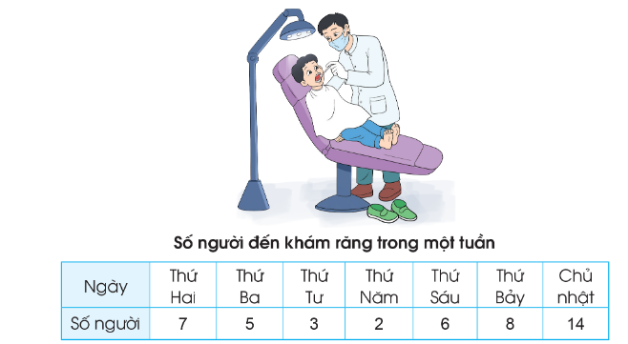

3
Dưới đây là bảng số liệu thống kê số người đến khám răng tại một phòng khám nha khoa vào các ngày trong một tuần:
Đọc bảng trên và trả lời các câu hỏi:
a) Có bao nhiêu người đến khám răng trong ngày thứ Hai?
b) Số người đến khám răng trong ngày thứ Chủ Nhật nhiều hơn trong ngày thứ Hai là bao nhiêu người?
c) Ngày nào chỉ có 2 người đến khám răng?
d) Có bao nhiêu người đến khám răng trong cả tuần?

Slide 4
Đọc bảng trên và trả lời các câu hỏi:
a) Có bao nhiêu người đến khám răng trong ngày thứ Hai?
Có 7 người đến khám răng trong ngày thứ Hai.

Slide 5
b) Số người đến khám răng trong ngày thứ Chủ Nhật nhiều hơn trong ngày thứ Hai là bao nhiêu người?
Số người đến khám răng trong ngày thứ Chủ Nhật nhiều hơn trong ngày thứ Hai là: 14 – 7 = 7 người

Slide 6
c) Ngày nào chỉ có 2 người đến khám răng?
Ngày thứ Năm chỉ có 2 người đến khám răng.

Slide 7
d) Có bao nhiêu người đến khám răng trong cả tuần?
Số người đến khám răng trong cả tuần là:
7 + 5 + 3 + 2 + 6 + 8 + 14 = 45 (người)

Slide 8
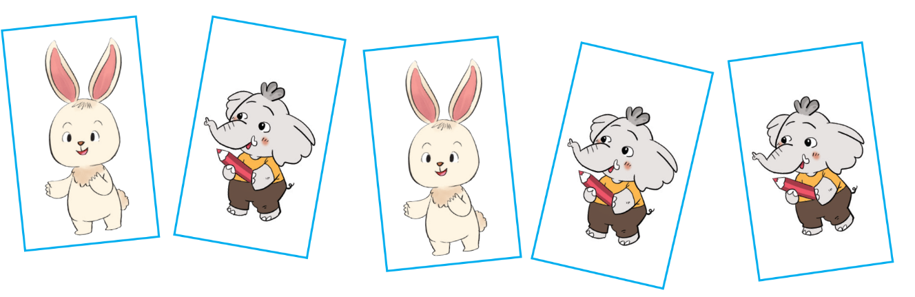
3
Trộn các thẻ sau lại với nhau và rút ra một cách ngẫu nhiên một thẻ. Sử dụng các từ "chắc chắn", "có thể", "không thể" để mô tả khả năng rút ra được chiếc thẻ có hình chú thỏ.
Có thể rút ra được một thẻ bất kỳ .
Có thể rút ra được một thẻ có hình chú thỏ hoặc chú voi.

